Slide 1
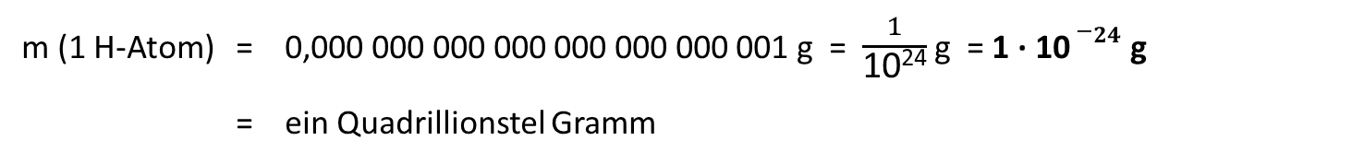
Die Masse von Atomen
Was ist denn das für eine umständliche Zahl?
Wasserstoff H ist das leichteste Atom.
m (1 H-Atom) = 0,000 000 000 000 000 000 000 001 g = $\frac{1}{\text{10}\text{24}}$ g = 1 · 10 $−24$ g
= ein Quadrillionstel Gramm
Die Atomare Masseneinheit u (Unit)
1 u = $\frac{1}{602 200 000 000 000 000 000 000}$ g = $\frac{1}{6⋅{10}^{23}}$ g =$1,66 ·10−24 \text{g} ≈$ 600 Trilliardstel Gramm
1 g = 602 200 000 000 000 000 000 000 u = 6 ·10²³ u $≈$ 600 Trilliarden u
Das klingt schon besser!
Massenzahl (in u)
→ 1 Wasserstoffatom wiegt damit etwa 1 u
Merke:
Atommassen werden in der atomaren Masseneinheit u angegeben.
Sie kann im Periodensystem als Massenzahl an den Elementsymbolen abgelesen werden

Slide 2
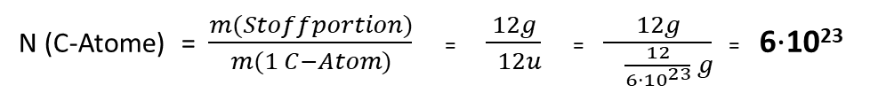
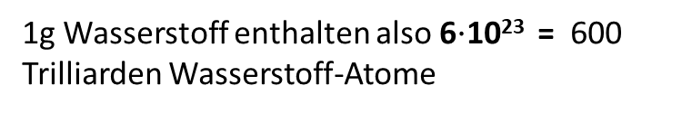
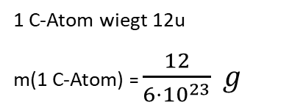
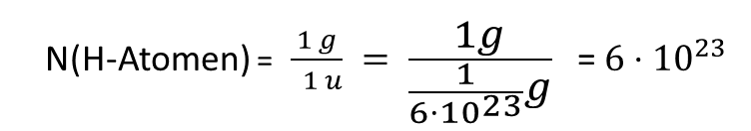

Über die Beziehung 1 g = 6 ·10²³ u kann die Anzahl von Atomen in einer Stoffportion berechnet werden:
Bsp: Wieviele Atome sind in einer Portion von 12 g Kohlenstoff enthalten?
1 C-Atom wiegt 12u
m(1 C-Atom) = $\frac{12}{6⋅{10}^{23}} g$
Vgl. S. 91, A2:
m (1 H-Atom) = 1 u = $\frac{1}{6⋅{10}^{23}}$ g
Stoffportion Kohlenstoff von 12g
N(H-Atomen) = $\frac{1 g}{ 1 u} = \frac{1g}{\frac{1}{6⋅{10}^{23}}g}$ = $6⋅{10}^{23}$
Anzahl
1g Wasserstoff enthalten also 6$·$10²³ = 600 Trilliarden Wasserstoff-Atome
N (C-Atome) = $\frac{m(Stoffportion)}{m(1 C−Atom)}$ = $\frac{12g}{ 12u}$ = $\frac{12g}{ \frac{12}{6⋅{10}^{23}} g}$ = 6$·$10²³
12 g Kohlenstoff enthalten also 6$·$10²³ = 600 Trilliarden Kohlenstoff-Atome

Slide 3
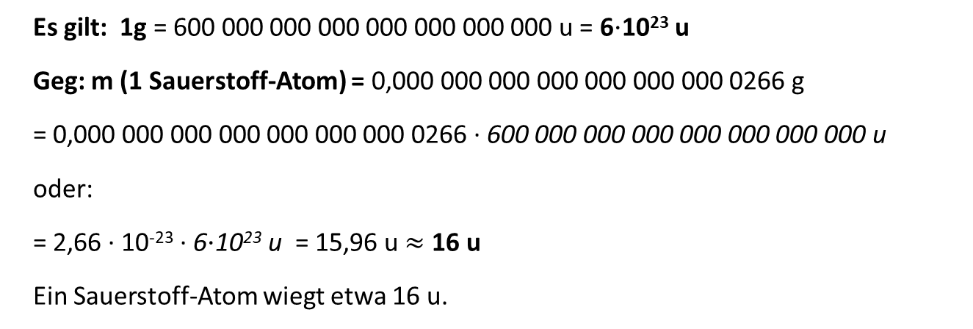
S. 91, A3:
Es gilt: 1g = 600 000 000 000 000 000 000 000 u = 6$·$10²³ u
Geg: m (1 Sauerstoff-Atom) = 0,000 000 000 000 000 000 000 0266 g
= 0,000 000 000 000 000 000 000 0266 · 600 000 000 000 000 000 000 000 u
oder:
= 2,66 · 10⁻²³ · 6$·$10²³ u = 15,96 u $≈$ 16 u
Ein Sauerstoff-Atom wiegt etwa 16 u.
A4
Da in einer chemischen Reaktion Atome weder verschwinden, noch neue dazu kommen, sondern lediglich umgruppiert werden, wiegen alle Atome der Ausgangsstoffe zusammen genauso viel wie alle Atome der Produkte (Gesetz von der Erhaltung der Masse).

